Slide 1
INGRESOS DE CAPITAL EXTRANJERO
En esta sección se analizará el cambio que han tenido los ingresos del capital Colombiano en los últimos cuatro años

Slide 2
¿QUÉ SON LOS INGRESOS DE CAPITAL EXTRANJEROS?
Se considera inversión extranjera en Colombia la inversión de capital del exterior en el territorio colombiano, incluidas las zonas francas colombianas, por parte de personas no residentes en Colombia (Decreto 2080 de 2000, art. 1).

Slide 3
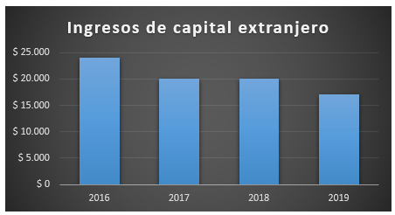
Elaboración propia. Basado en el informe de la balanza de pagos del Banco de la República

Slide 4

El ingreso de capital extranjero comprende tres rubros principales:
Inversión extranjera directa en la economía colombiana
Inversión extranjera de cartera
Préstamos bancarios y otros créditos externos
El primer rubro aporta la mayor parte del valor total del ingreso extranjero. Por lo general este monto supera el 50% del total.

Slide 5
Inversión extranjera directa en la economía colombiana
La inversión extranjera directa es un complemento de la inversión doméstica para la formación bruta de capital y la expansión de la capacidad productiva de una economía. Además de ese rol complementario, los capitales de inversión extranjeros suelen promover el aumento de la tecnología, estar más insertados en las cadenas globales de valor y fomentar mayores mejoras en la productividad, entre otros.

Slide 6
Inversión extranjera de cartera
En su manual de la balanza de pagos, el Fondo Monetario Internacional establece que un inversionista necesita adquirir por lo menos 10% de las acciones de una empresa para que se considere inversión directa. Si el monto es menor a este porcentaje se considera inversión de cartera. Aunque el establecimiento de un umbral para distinguir entre los dos pudiera parecer arbitrario, la naturaleza de ambas es muy distinta. Mientras que a IED va dirigida a una inversión de mediano a largo plazo con cierto arraigo en el país, la de cartera se asocia con flexibilidad y transitoriedad.

Slide 7
Préstamos bancarios y otros créditos externos
Comprende desembolsos por prestamos y créditos que recibe el país periódicamente del exterior. Este valor se divide en dos sectores, el sector público y sector privado. En Colombia, el sector público es el que aporta en mayor medida al total de estos ingresos.

Slide 8
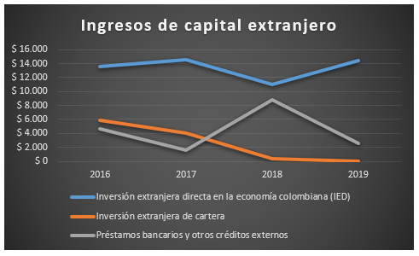
Ingresos de capital del extranjero (desagregado)
Elaboración propia. Basado en el informe de la balanza de pagos del Banco de la República

Slide 9

La IED en Colombia se ha mantenido relativamente sin fluctuaciones debido a que el principal componente de este rubro es el de la minería y petróleo, en un termino general seria el de recursos naturales, Los cuales son extraídos en grandes cantidades cada año. En cada año este valor comprende alrededor del 40% del total del IED.
La inversión extranjera de cartera se ha visto reducida, en mayor medida, por los valores negativos de la cuenta de Bonos desde el 2018. Esto se debe al pago de dichos Bonos mas sus intereses.

